Slide 1
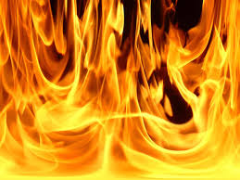
Aumenta o Fogo

Slide 2
Aumenta o fogo do Teu Espírito
Aumenta a unção
Quero estar mais perto de Ti
Coloca em mim temor por Teu Santo Nome
Desperta o meu amor por Ti, Jesus

Slide 3
Além das palavras e das canções de amor
Que a Tua vida flua do meu interior
Que os meus atos honrem o Teu amor
Para exaltar a Ti Senhor

Slide 4
Jesus,
Tu és digno da minha vida
Digno de tudo que eu sou
Jesus,
Tu és digno da minha vida
Digno de tudo que eu sou
Tu és

Slide 5
Para Ti eu danço
Para Ti eu grito
Para Ti eu vivo
Jesus

Slide 6
Jesus,
Tu és digno da minha vida
Digno de tudo que eu sou
Jesus,
Tu és digno da minha vida
Digno de tudo que eu sou
Tu és

